Slide 1
Specialisatiekeuze
Deel 21
Ductus

Slide 2
Vandaag
Drie architecten, drie sporen
De vijf specialisaties
De specialisatie-fit-toets
Wanneer de keuze niet vanzelf spreekt
De keuzes van de drie architecten

Slide 3
1. Drie architecten, drie sporen

Slide 4
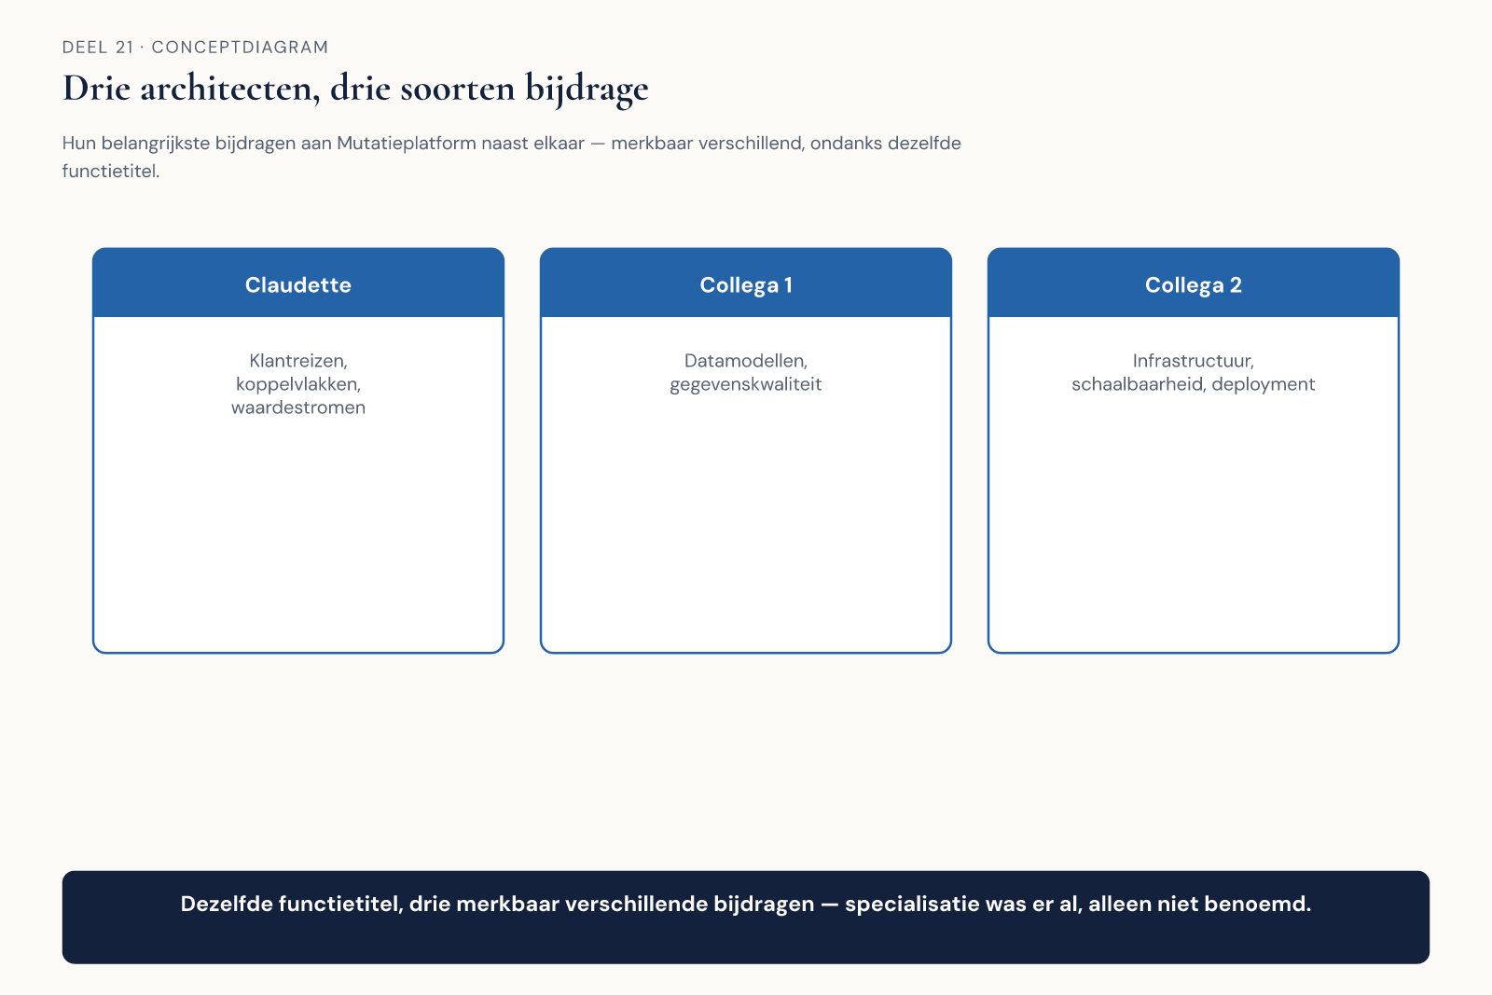
Zelfde titel, ander werk
Figuur 21-1

Slide 5
Veertien maanden, drie patronen
Claudette: klantreizen, koppelvlakken, waardestromen
Collega 1: datamodellen, gegevenskwaliteit
Collega 2: infrastructuur, schaalbaarheid, deployment

Slide 6
Niemand deed iets fout
Ze deden alle drie waardevol werk — alleen ander werk

Slide 7
2. De vijf specialisaties

Slide 8
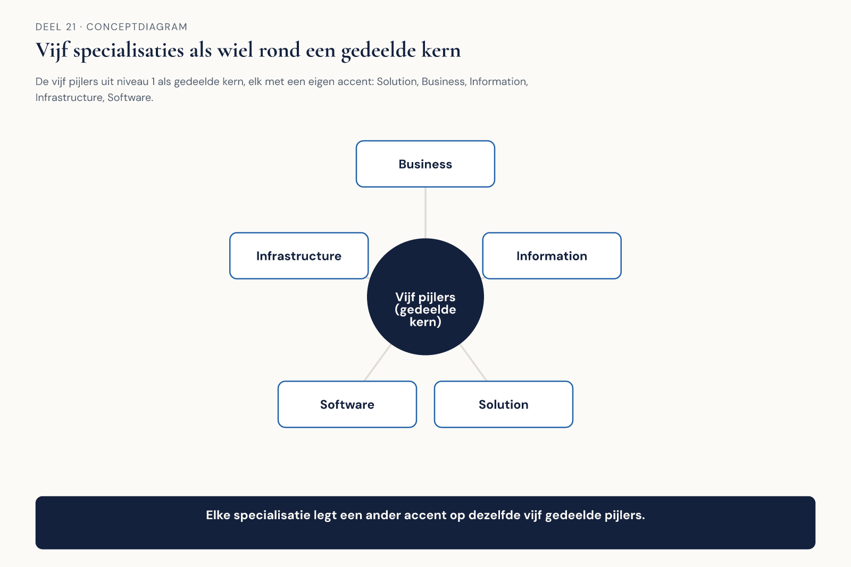
Eén wiel, vijf accenten
Figuur 21-2 — vijf pijlers als gedeelde kern

Slide 9
Kort gekarakteriseerd
Spoor | Accent
Solution | verbindend, cross-team
Business | strategie-aansluiting
Information | data
Infrastructure | platform
Software | componenten, code

Slide 10
Zelfde vijf pijlers
Het verschil zit in waar je ze het diepst toepast

Slide 11
3. De specialisatie-fit-toets

Slide 12
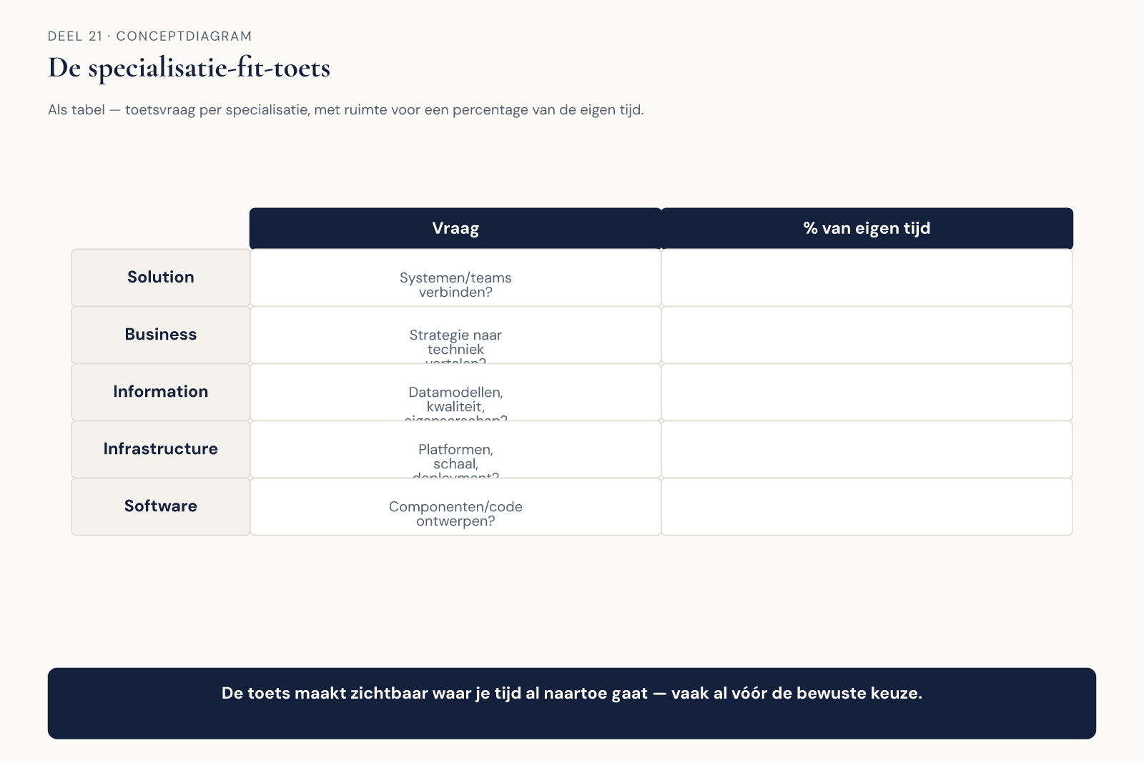
De toets
Figuur 21-3

Slide 13
Bij Claudette
Solution 55% · Business 20%
Information 10% · Infrastructure 10% · Software 5%
Eenduidig antwoord

Slide 14
Opdracht 1 — De specialisatie-fit-toets
20 minuten, individueel
Vijf percentages · optellen tot 100%

Slide 15
4. Wanneer de keuze niet vanzelf spreekt

Slide 16
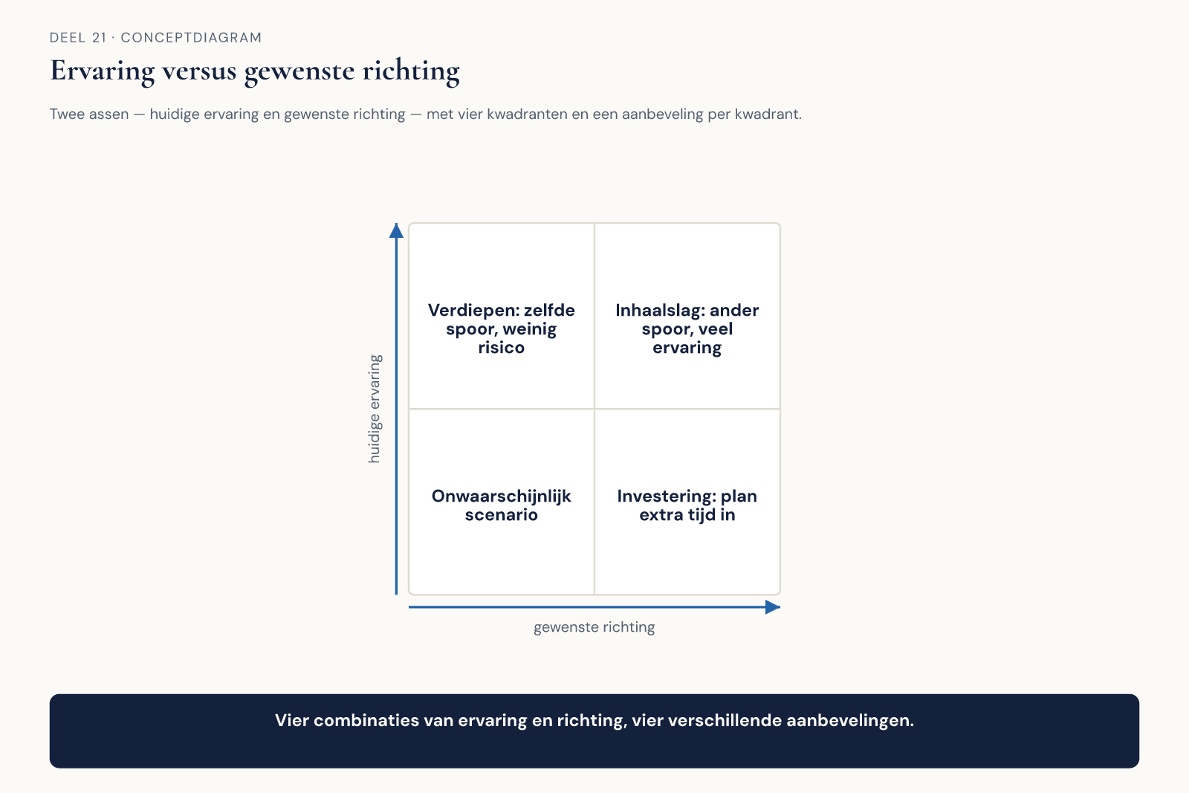
Ervaring × richting
Figuur 21-4 — vier kwadranten

Slide 17
CITA-A is geen beloning voor wat je al deed
Een investering in een richting

Slide 18
Opdracht 2 — Ervaring versus richting
15 minuten, tweetallen
Welk kwadrant? Wat betekent dat?

Slide 19
Opdracht 3 — Twee specialisaties naast elkaar
15 minuten, individueel
Concrete voorbeelden, geen definities

Slide 20
5. De keuzes

Slide 21
Drie architecten, drie besluiten
Claudette → Solution (bevestiging)
Collega 1 → Information (bewuste keuze, niet toeval)
Collega 2 → Infrastructure (bevestiging)
Niemand kiest Business of Software — niet minder waard, gewoon niet passend hier

Slide 22
Opdracht 4 — Je eigen keuze onderbouwen
15 minuten, individueel
Max. 100 woorden, in besluitenlogboek-stijl

Slide 23
Volgende keer
Deel 22 — Examentraining CITA-A en portfoliobeoordeling
De afsluiting van niveau 2.

